Slide 1
10. SINIF TÜRK DİLİ VE EDEBİYATI DERSİ KONU: TÜRK DİLİNİN TARİHİ GELİŞİMİ TÜRKLERİN KULLANDIĞI ALFABELER

Slide 2
Türkçenin tarihî gelişimi dönemler hâlinde ele alınabilir. Türkçenin İlk Türkçe ve Ana Türkçe döneminden kalan yazılı belge elimizde olmadığı için bu dönemler “karanlık dönem” sayılmaktadır. İlk Türkçe döneminde Altay dilleri olan Moğolca, Mançuca, Tunguzca, Korece, Japonca dillerinin daha birbirinden ayrılmadığını söyleyebiliriz. Ana Türkçe döneminde ise Türkçenin Altay dilinden ayrılmış, farklı özellikler göstermeye başlamış ve artık kendi başına bir dil olmuştur. Karanlık dönemde Türkçenin iki temel lehçesi olan Yakutça ve Çuvaşça ortaya çıkmıştır.
Türkçenin Eski Türkçe ve sonraki dönemlerine ait metinler günümüze kadar ulaşmıştır. Dolayısıyla bu metinlerden hareketle Türkçenin tarihî gelişimi rahat bir şekilde takip edilebilmektedir. Türkçenin metinlerden yola çıkılarak izlenebilen dönemleri şunlardır:

Slide 3
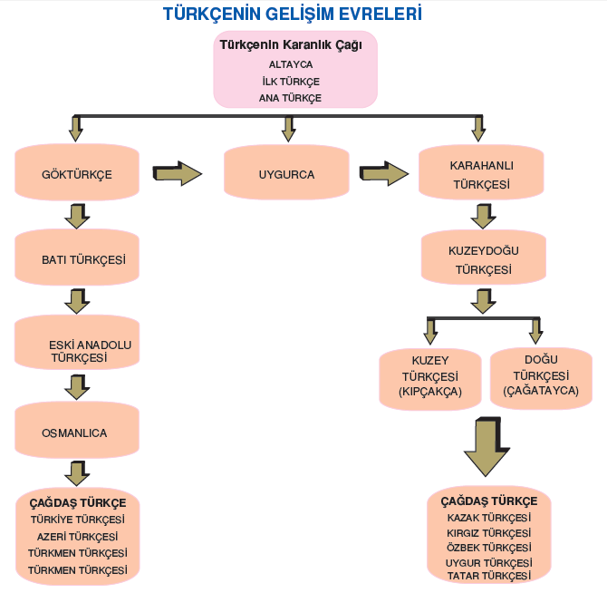

Slide 4
A. ESKİ TÜRKÇE
Türkçenin yabancı etkilere en kapalı dönemi olan Eski Türkçe, 6. ve 13. yüzyıllar arasında etkili olmuştur. Bu dönem Göktürkler, Uygurlar ve Karahanlılar devrini kapsar. Türkçenin ilk yazılı belgeleri bu döneme ait olduğundan Eski Türkçe için Türk yazı dilinin ilk devresi denebilir. Bu dönemdeki dilin tarihî seyrini izlemek için başta Orhun Kitabeleri olmak üzere elimizde bol miktarda yazılı kaynak vardır. Eski Türkçe dönemine ait metinler üç grupta toplanır.
a. Göktürk metinleri: “Türk” adıyla kurulan MS 552-745 yılları arasında hüküm süren Göktürklerin yazmış olduğu metinlerdir. Göktürkler kendi geliştirdikleri Göktürk alfabesiyle taşlar üzerine yazılar yazmışlar, kitabeler oluşturmuşlardır. Çok sayıda olmasına rağmen “bengi taş” da denen bu yazıtların en ünlüleri Kül Tigin, Bilge Kağan ve Vezir Tonyukuk adına diktirilen ve Köktürk Yazıtları (Orhun Abideleri) adıyla bilinenlerdir.

Slide 5
b. Uygur metinleri: Tarih sahnesinde Köktürklerden sonra çıkan Uygurların oluşturdukları metinlerdir. Budizm’i ve Maniheizm’i benimseyen Uygurlar, yeni dinlerinin de etkisiyle çeşitli taşlar ve kâğıtlar üzerine Uygur yazısı ile metinler yazmışlardır.

Slide 6
c. Karahanlı metinleri: 840-1212 tarihleri arasında, devlet ve medeniyet kuran Karahanlılara ait olan metinlerdir. İlk Müslüman Türk devleti olan Karahanlılar döneminde İslami dönemin etkilerini taşıyan Divân-ı Hikmet, Atabetü’l-Hakayık, Dîvânü Lûgati’t-Türk ve Kutadgu Bilig gibi eserler yazılmıştır.
Türkler, 12. yüzyıldan itibaren batıya ve kuzeye doğru yayılarak yeni yerleşim yerleri edinmiş, değişik kültürlerle içli dışlı olmuşlardır. Türklerin medeniyet dairesinde yapmış oldukları bu değişiklikler dillerine de yansımış, Türkçenin yapısında önemli değişiklikler meydana getirmiştir. Türkçe, bu dönemde Batı Türkçesi ve Kuzey-Doğu Türkçesi olmak üzere iki kola ayrılmıştır:

Slide 7
B. BATI TÜRKÇESİ
Eski Türkçe devresinden sonra Orta Asya’dan batıya doğru yayılan Batı Türklerinin kullandığı dildir. Batı Türkçesi 13. yüzyıldan günümüze kadar gelmiştir.
a. Eski Anadolu Türkçesi: Batı Türkçesinin ilk devresidir. Eski Türkçenin izlerini taşıyan bu Türkçe, 13 ve 15. asırlarda Anadolu’da konuşulan Türkçedir. Batı Türkçesinin geçiş evresidir. Eski Anadolu Türkçesi Selçuklular, Anadolu Beylikleri ve ilk Osmanlıların yazı dilidir.

Slide 8
b.Osmanlı Türkçesi: Batı Türkçesinin ikinci devresidir. 16. yüzyıldan 20. yüzyılın başına kadar devam eder. Eski Anadolu Türkçesi ile Türkiye Türkçesi arasındaki dönemdir. Bu dönemde kültürel etkileşimden dolayı dilimizde Arapça ve Farsça unsurlar, kelime ve terkipler bolca yer almıştır.
c. Türkiye Türkçesi: Batı Türkçesinin üçüncü ve son devresidir. 1908 Meşrutiyeti ile başlayan ve günümüzde de varlığını sürdüren bir yazı dilidir. Bugün bu devrenin içinde bulunuyoruz.

Slide 9
TÜRKLERİN KULLANDIĞI ALFABELER
Türk dilinin yazılmasında tarih boyunca çeşitli alfabelerden yararlanılmıştır. Bunlar: Göktürk alfabesi, Uygur alfabesi, Arap alfabesi, Latin Alfabesi, Kiril Alfabesi’dir.
1.Göktürk Alfabesi
Bilinen ilk Türk alfabesidir. Eski bir Türk resim yazısından geldiği sanılan ve Türk yaşayışıyla ilgili bulunduğu anlaşılan bu alfabe ayrık harfli olduğundan, sert yüzeylere kazılmaya elverişlidir. Yazılı edebiyatımızın ilk önemli ürünleri olan Göktürk Yazıtları bu alfabeyle yazılmıştır. Göktürk yazısı 38 harfli olup sağdan sola yazılır; satırları yukarıdan aşağıya doğru iner.

Slide 10
2. Uygur Alfabesi
Uygurların Sogd alfabesinden alınma yeni bir yazı kullanmayasıyla oluşturduğu 4’ü ünlü,14’ü ünsüz olmak üzere başlıca 18 harfi bulunan Uygur Alfabesi, Türkçenin seslerini yazmaya elverişli değildi. Bununla birlikte atalarımız, bu alfabeyi oldukça uzun bir süre (15. yüzyıla dek) kullanarak geliştirmişlerdir. Uygur yazısı sağdan sola yazılır.

Slide 11
3. Arap Alfabesi
Arap alfabesi, gerçekte 28 harflidir Türk ve İran dillerinde bulunan “ç”, “j”, “p” seslerinin işaretleri katılarak harf sayısı 31’e çıkarılmıştır.
4. Latin Alfabesi
1 Kasım 1928’de çıkarılan bir yasayla Arap alfabesi kaldırıldı; yerine, Latin harflerinden kaynaklanan Latin asıllı Türk alfabesi getirildi. 5. Kiril Alfabesi
Yunan alfabesinden geliştirilen bu Rus alfabesi, soldan sağa doğru yazılır. Harflerinin çoğu, Latin alfabesindekiler gibidir.
Bu alfabe, Sovyetler Birliği’ndeki Türklerce 1940’larda kullanılmaya başlandı. Yaklaşık elli yıl kadar kullanıldı. Azerbaycan Türkleri 1991 yılında Latin alfabesine dönme kararı aldı. Bu karar, ilkokullarda hemen uygulamaya konuldu.

